Slide 1
AVALIAÇÃO DO RISCO DE DESENVOLVIMENTO DE ÚLCERAS DE PRESSÃO
Professoras:
Regina Amado
Lurdes Lomba
Escola Superior de Enfermagem de Coimbra – 2016/7

Slide 2
AVALIAÇÃO DO RISCO DE DESENVOLVIMENTO DE ÚLCERAS DE PRESSÃO
Sumário
Definição de Ulcera de Pressão (UP) e respetiva categorização;
- Ulceras de Pressão na criança: Susceptibilidade e fatores de risco;
- Prevenção das Ulceras de Pressão na criança: Diretivas assistenciais da DGS sobre a aplicação da Escala de Braden Q e Instrumento de Avaliação da Pele, em pediatria;
- Análise da Escala de Braden Q;
- Assistência de enfermagem na prevenção de Ulceras de Pressão na criança;

Slide 3
Ulceras de Pressão (UP) )
Problema de Saúde Pública
Indicador dos cuidados prestados
Podem ocorrer em todos os grupos etários
Podem ocorrer em todos os níveis de cuidados
Causam sofrimento e diminuição da qualidade de vida
Evitáveis em 95% pela identificação precoce do grau de risco

Slide 4
Definição de Ulcera de Pressão (UP))
“Lesão localizada da pele e/ou tecido subjacente, normalmente sobre uma proeminência óssea.
Esta lesão é resultado da pressão ou de uma combinação entre esta e as forças de torção, sendo classificadas em quatro categorias” (DGS, 2011cit Nacional Pressure Ulcer Advisory Panel / European Pressure Ulcer Advisory Panel).

Slide 5
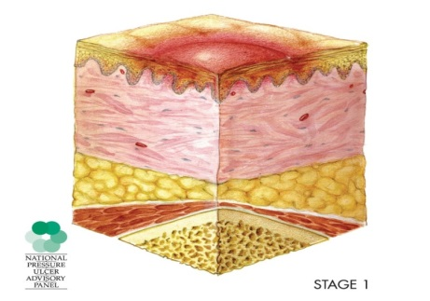
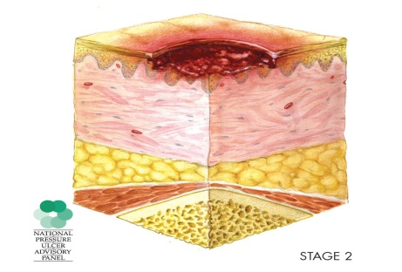
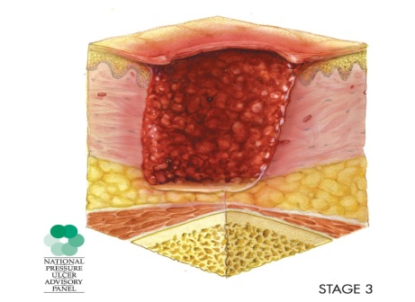
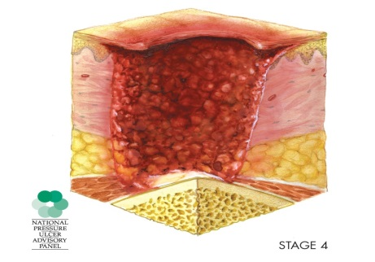
Categorias das UP (NPUAP/EPUAP)
Categoria | Imagem | Características
Categoria I |  | -Eritema não branqueável -Pele intacta com rubor não branqueável, numa área localizada normal/ em proeminência óssea -A área pode estar dolorosa, dura, mole, mais quente ou mais fria comparativamente com os tecidos adjacentes -Pode ser indicativo de “pessoa em risco”
Categoria II |  | -Perda parcial da espessura da derme (ferida superficial (rasa) com leito vermelho -Pode apresentar-se como flictena fechada ou aberta, com liquido seroo ou sero-hemático Apresenta-se como uma ulcera brilhante ou seca, sem crosta ou equimose. Equimose indicador lesão profunda
Categoria III |  | -Perda total da espessura da pele. -Pode ser visível tecido adiposo subcutâneo -Pode apresentar algum tecido desvitalizado (fibrina) -Pode incluir lesão cavitária e encapsulamento -O osso/tendão não são visíveis
Categoria IV |  | -Perda total da espessura dos tecidos -Pode estar presente tecido desvitalizado (fibrina húmida) e ou tecido necrótico -Frequent/ são cavitadas e fistulizadas -Pode atingir musculo e/ou estruturas de suporte -Existe osso/musculo exposto visível ou palpável

Slide 6
Ulceras de Pressão (UP) na criança)
Dados epidemiológicos salientam que o aumento de sobrevivência de crianças
Pré-termo
Neonatos
Com doenças crónicas
Peri e pós operatório de cirurgias complexas
Influenciam a susceptibilidade para o desenvolvimento de UP

Slide 7
Fatores de risco na criança (UP)
Mecanismo de termo regulação imaturo (pré-termo, RN)
Diminuição das glândulas sebáceas no RN
Fragilidade da pele e estruturas
Diferença entre o tamanho da cabeça e o corpo
Maior sensibilidade da pele
Camada externa da epiderme subdesenvolvida nos prematuros
Incontinência urinária e ou fecal
IDADE

Slide 8
Fatores de risco na criança (UP)
Cças com défices nutricionais, baixo peso, dificuldade em se alimentar ou alimentação inadequada (maior risco de UP)
ESTADO NUTRICIONAL
Os indicadores nutricionais incluem:
Hemoglobina (anemia)
Albumina sérica
Aporte nutricional
Peso

Slide 9
Fatores de risco na criança (UP)
Em crianças com alterações de oxigenação, perfusão e microcirculação aumenta o risco de UP e lesões isquémicas
PERFUSÃO E OXIGENAÇÃO
Diabetes Melitus
Doença vascular periférica
Hipotensão
Dças respiratórias
Dças cardíacas

Slide 10
Fatores de risco na criança (UP)
Pele húmida enfraquece a integridade dérmica aumentando o risco de UP
AUMENTO DA HUMIDADE DA PELE
Incontinência urinária e fecal
Peri operatório
Estados febris
Sudorese
Temperatura e humidade do ambiente

Slide 11
Fatores de risco na criança (UP)
Pressão, Fricção, forças de deslizamento (Situações com alteração da mobilidade)
Dispositivos (cateteres, tubos do ventilador, colchão….)

Slide 12
:
Prevenção das Ulceras de Pressão na criança)
Conhecimento da etiologia e fatores de risco
Identificação precoce do grau de risco
Planeamento e implementação de estratégias de prevenção e tratamento

Slide 13
Diretivas assistenciais da DGS sobre UP em pediatria
Avaliação do risco de UP nas 1ª 6 horas após admissão da cça (internamento ≥ a 24 horas).
Avaliação do risco das UP é feita pela utilização da Escala de Braden Q e Instrumento de avaliação da pele.
A Escala de Braden Q é utilizada em crianças com idades entre os 21 dias e os 18 anos.

Slide 14
(cont)
Diretivas assistenciais da DGS sobre UP em pediatria
Os resultados obtidos na aplicação da Escala de Braden Q são obrigatoriamente registados no processo clínico.
Reavaliação periódica do risco de UP:
- Internamento hospitalar: 48/48 horas
- S. Urgência e Cuid. Intensivos: 24/24 horas
- Cuidados paliativos: 48/48 horas
- Internamentos < a 48h: Se existir intercorrência

Slide 15
(cont)
Diretivas assistenciais da DGS sobre UP em pediatria
Através da aplicação da Escala de Braden Q, as crianças devem ser categorizadas em dois níveis de risco:
  Alto risco de desenvolvimento de UP se valor final for < 22
  Baixo risco de desenvolvimento de UP se valor final for ≥ 22
Notes:
A avaliação do risco de UP, deve ser feita em todos os contextos assistenciais, independentemente do diagnóstico clínico e necessidades de saúde.
O baixo risco de desenvolvimento de UP não significa que não esteja em risco

Slide 16
ESCALA DE BRADEN Q (Pediátrica)
É constituída pelas seis subescalas da Escala de Braden original e uma subescala de perfusão/oxigenação tecidular.
O valor atribuído a cada subescala varia entre 1 e 4 (o menor valor corresponde a maior risco de UP).
O somatório dos valores atribuídos a cada subescala varia entre 7 e 28.

Slide 17
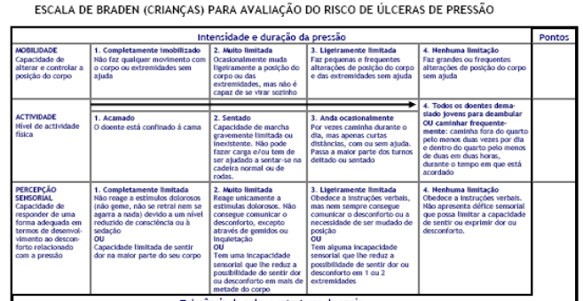

Slide 18
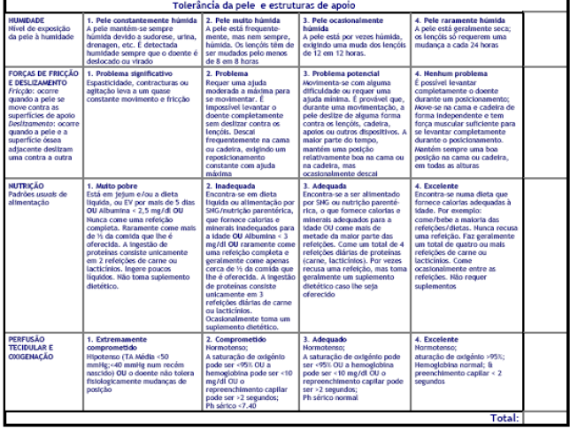

Slide 19
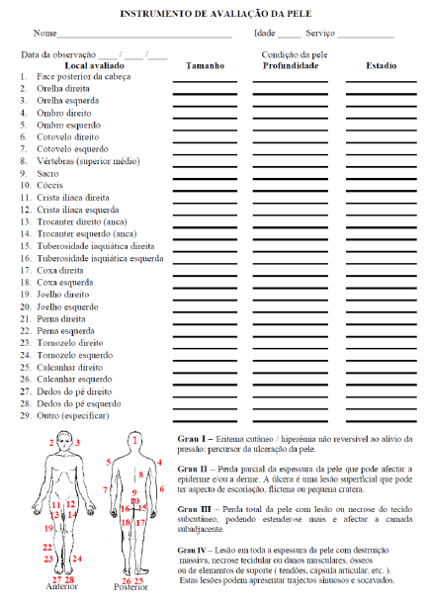

Slide 20
Assistência de enfermagem na prevenção de UP na criança
Considerar os fatores de risco específicos para a população pediátrica (intrínsecos e extrínsecos).
Utilizar a Escala de Braden Q e o Instrumento de Avaliação da Pele
Avaliação da pele pelo menos uma vez por dia
- Preferencialmente durante os cuidados de higiene
- Região occipital (premt. RN. Cças pequenas)
- Pele sob dispositivos (2 vezes por dia)
Envolver a família nos cuidados

Slide 21
Assistência de enfermagem na prevenção de UP na criança
Aporte nutricional
- Avaliação nutricional adequada (cça e RN)
- Reavaliação regular em cças em estado critico
- Elaborar plano indiv. de cuidados nutricionais
- Garantir hidratação adequada
- Se ingesta oral inadequada considerar a necessidade de suplementos vitamínicos e/ou suporte nutricional entérico ou parentérico

Slide 22
Assistência de enfermagem na prevenção de UP na criança
Superfícies de apoio
- Atender às necessidades da cça (fatores e grau de risco)
- Superfície de apoio de alta especificidade adequada a cças de alto risco de UP
- Superfície de apoio de alta especificidade em premat. / cças pequenas por risco de UP na região occipital
- Assegurar que colchões de pressão alternada ou de baixa perda de ar estão adaptados à altura, peso e idade da cça

Slide 23
Assistência de enfermagem na prevenção de UP na criança
Reposicionamento e mobilização precoce
- Estabelecer planos de reposicionamento atendendo à frequência e duração da alternância dos posicionamentos
- Garantir que os calcâneos não estão em contacto com a superfície da cama
- Reposicionar com frequência a cabeça dos RN e lactentes quando sedados ou ventilados
- Utilizar a transferência manual para reduzir a fricção e o cisalhamento. Não arrastar enquanto é reposicionado
- Promover a mobilização da criança logo que possível

Slide 24
Bibliografia
Orientação da Direção - Geral da Saúde. Escala de Braden: Versão Adulto e Pediátrica (Braden Q). Ministério da Saúde. Lisboa: DGS, 2011.
National Pressure Ulcer Advisory Panel, European Pressure Ulcer Advisory Panel and Pan Pacific Pressure Injury Alliance. Prevention and Treatment of Pressure Ulcers: Quick Reference Guide. Emily Haesler (Ed.). Cambridge Meia: Osborne Park, Australia; 2014.

